Slide 1
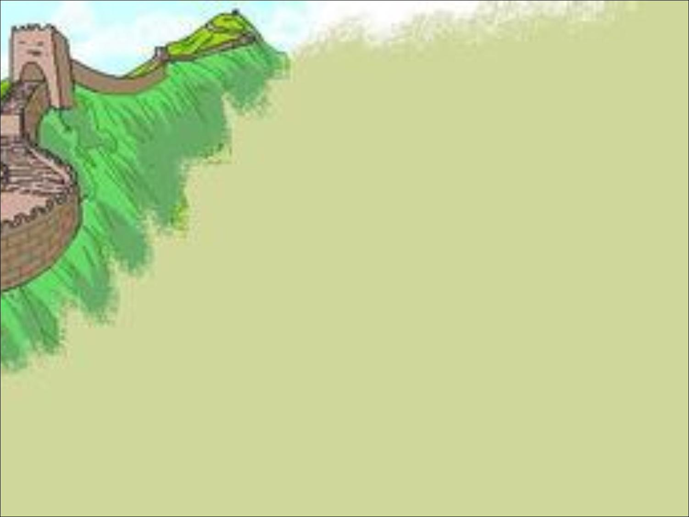


Slide 2

教学目标
1.交流搜集的资料,帮助理解长城的历史悠久和所凝聚的民族智慧。
2.充分自读自悟,小组合作交流,理解大意。大概了解对联的特点,激发学生积累古迹上对联的兴趣。
教学重点
理解课文从几方面赞美长城的,从中体会 它的雄伟壮观和古代劳动人民的智慧和才干。
教学难点
有关对联的特点,平时多观察多积累对联。
第一PPT模板网-WWW.1PPT.COM

Slide 3

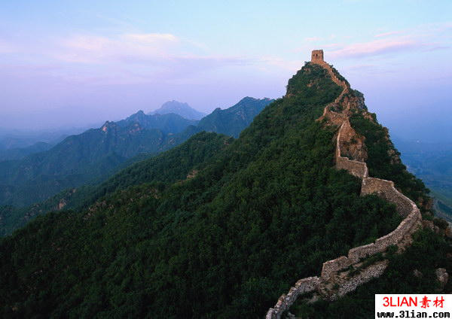
起春秋，历秦汉，及辽金，至元明，上下两千年。数不请将帅吏卒,黎庶百工，费尽移山心力，修筑此伟大工程。坚强毅力，聪明智慧，血汗辛勤，为中华留下巍峨丰碑。
PPT模板下载：www.1ppt.com/moban/ 行业PPT模板：www.1ppt.com/hangye/
节日PPT模板：www.1ppt.com/jieri/ PPT素材下载：www.1ppt.com/sucai/
PPT背景图片：www.1ppt.com/beijing/ PPT图表下载：www.1ppt.com/tubiao/
优秀PPT下载：www.1ppt.com/xiazai/ PPT教程： www.1ppt.com/powerpoint/
Word教程： www.1ppt.com/word/ Excel教程：www.1ppt.com/excel/
资料下载：www.1ppt.com/ziliao/ PPT课件下载：www.1ppt.com/kejian/
范文下载：www.1ppt.com/fanwen/ 试卷下载：www.1ppt.com/shiti/
教案下载：www.1ppt.com/jiaoan/
第一PPT模板网-WWW.1PPT.COM

Slide 4
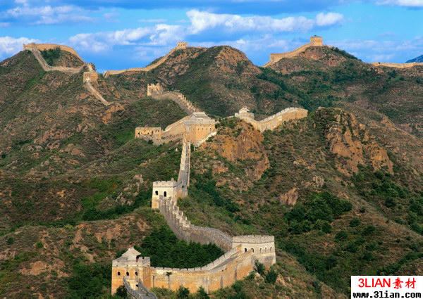
跨峻岭，穿荒原，横瀚海，经绝壁,纵横十万里。望不断长龙烽垛，雄关隘口，犹如玉带明珠，点缀成江山锦绣。起伏奔腾，飞舞盘旋，太空遥见，给世界增添壮丽奇观。
第一PPT模板网-WWW.1PPT.COM

Slide 5

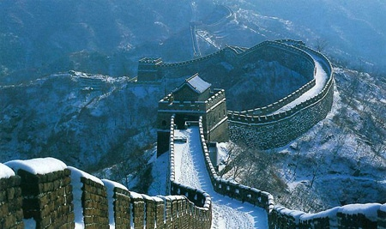
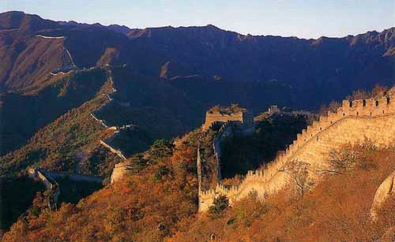
起春秋，历秦汉，及辽金，至元明，上下两千年。数不请将帅吏卒,黎庶百工，费尽移山心力，修筑此伟大工程。坚强毅力，聪明智慧，血汗辛勤，为中华留下巍峨丰碑。
跨峻岭，穿荒原，横瀚海，经绝壁,纵横十万里。望不断长龙烽垛，雄关隘口，犹如玉带明珠，点缀成江山锦绣。起伏奔腾，飞舞盘旋，太空遥见，给世界增添壮丽奇观。
第一PPT模板网-WWW.1PPT.COM

